Slide 1
网 站 设 计 与 建 设
Website design and developments

Slide 2
第三部分 网站设计技术
第13章JavaScript基础

Slide 3
13.1 什么是JavaScript ★
JavaScript是一种基于对象和事件驱动并具有安全性能的脚本语言。
4个基本特征：
JavaScript是一种脚本语言
  它采用小程序段的方式实现编程。
  JavaScript是一种解释性语言
  JavaScript被直接嵌入 HTML 页面，被设计用来向 HTML 页面添加交互行为
JavaScript是基于对象但不是面向对象的一种语言
  它不允许对象继承，也没有子类，
  它在功能上依赖于内建对象的集合
  使用JavaScript，你可以创建自己的对象
JavaScript是一种事件驱动的语言

Slide 4
JavaScript能做什么
（1）JavaScript 为 HTML 设计师提供了一种编程工具。
（2）JavaScript 可以将动态的文本放入 HTML 页面。
  document.write("<h1>" + name + "</h1>")
（3）JavaScript 可以对事件作出响应。
（4）JavaScript 可以读取及改变 HTML 元素的内容。
（5）JavaScript 可被用来验证数据。在数据被提交到服务器之前，JavaScript 可被用来验证这些数据。

Slide 5
（6）JavaScript 可被用来检测访问者的浏览器。JavaScript 可被用来检测访问者的浏览器，并根据所检测到的浏览器，为这个浏览器载入相应的页面。
（7）JavaScript 可被用来创建、操作cookies。

Slide 6
JavaScript和其他语言
JavaScript和LiveWire
  JavaScript源于Netscape的脚本语言LiveScript
  1995年11月Netscape和Sun联合将LiveScript 更名为JavaScript
  LiveWire是Netscape服务器插件软件包。
  只有安装了LiveWire，服务器端JavaScript才工作。JavaScript不支持在没有LiveWire的情况下直接访问数据库

Slide 7
JavaScript和Java ★
表16.1 JavaScript和 Java比较
JAVASCRIPT | JAVA
客户解释（不编译） | 在客户端上执行以前，要在服务器上进行编译
基于对象。代码使用内建的可扩展的对象，没有类或者继承 | 面向对象。Applets由带有继承的对象类组成
不需要声明变量类型（松散类型） | 必须声明变量类型（强类型）
动态捆绑。在运行时检查对象引用 | 静态捆绑。对象的引用必须再汇编时就已经存在
安全。不能写硬盘 | 安全。不能写硬盘
代码集成，并内嵌在HTML中 | 代码在服务器上，对用户不可见

Slide 8
JavaScript和VBScript、JScript
VBScript是Microsoft开发的脚本语言
VBScript是Visual Basic的一个子集
Netscape Navigator不支持VBScript
JavaScript既支持IE又支持Navigator
JScript是Microsoft的Netscape JavaScript
JScript也支持IE又支持Navigator

Slide 9
ECMA Script
Netscape和Microsoft都向欧洲计算机制造商协会（European Computer Manufacturers Association（ECMA））的脚本语言ECMA脚本靠拢。
ECMAScript，这是一种国际标准化的JavaScript版本。
现在的主流浏览器都支持这种版本

Slide 10
JavaScript的优势
①简单性
②动态性
  事件驱动
③跨平台性
  JavaScript是依赖于浏览器本身，与操作环境无关
④节省CGI的交互时间

Slide 11
JS引擎 ★
不同浏览器有不同的JS引擎：
Chakra ---IE浏览器
SpiderMonkey--- Firefox
SquirrelFish ---WebKit , Safari浏览器
V8引擎---blink浏览器内核
  JavaScript程序在V8引擎下的运行速度媲美二进制程序
Notes:
松鼠鱼

Slide 12
JavaScript版本及运行环境
JavaScript 1.0版本
JavaScript 1.2版本
JavaScript 1.5版本
  符合ECMAv3规范。
JScript 5.6
  开始符合ECMAv3规范。
目前ECMA-262 4th Edition正在开发的过程中，与其对应的JavaScript的版本为JavaScript 2.0，目前也正在开发过程中。

Slide 13
目前所有的主流 Web 浏览器都支持 ECMA-262 第三版
Chrome和V8也致力于推动JavaScript的发展，而他们在一些发布会上也透露了关于支持JavaScript的一些新特性

Slide 14
13.2 JavaScript使用方法 ★
<SCRIPT LANGUAGE = "JavaScript">
<!--Hide the SCRIPT from other browsers
{JavaScript程序}
// Stop hiding from other browsers -->
</SCRIPT>
<SCRIPT LANGUAGE = "JavaScript"
SRC="http://www.cs.sdu.cn/javascript/javaScript.js">
</SCRIPT>

Slide 15
<HTML>
<HEAD>
<TITLE>JavaScript简单实例</TITLE>
<SCRIPT LANGUAGE = "JavaScript">
<!--Hide the SCRIPT from other browsers
{JavaScript程序}
// Stop hiding from other browsers -->
</SCRIPT>
</HEAD>
<BODY>
页面内容
<SCRIPT LANGUAGE = "JavaScript">
<!--Hide the SCRIPT from other browsers
{JavaScript程序}
// Stop hiding from other browsers -->
</SCRIPT>
页面内容
</BODY>
</HTML>

Slide 16
<SCRIPT>标记符中的语言属性告诉浏览器将要读出的脚本类型，
  如果不加语言属性，Microsoft Internet Explorer和Netsacpe Navigator默认的语言属性是JavaScript。
  为了保证浏览器解释的脚本是JavaScript，建议总是加上语言属性。
  该属性也支持语言的指派版本，
    LANGUAGE=”JavaScript1.1”
    type="text/javascript"

Slide 17
使用JavaScript
<html>
<body>
<script type="text/javascript">
document.write("Hello World!");
document.write("<h1>header</h1>");
</script>
</body>
</html>
Notes:
Hello.html

Slide 18
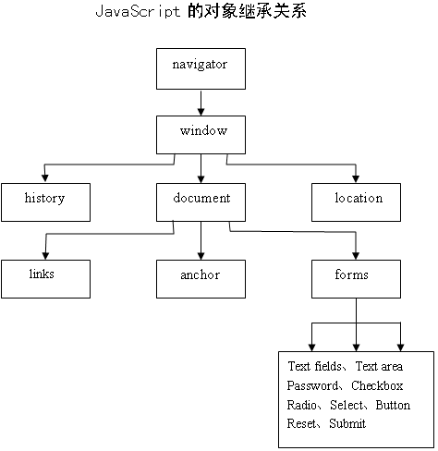
内建对象继承关系

Slide 19
13.3 JavaScript语法
JavaScript语句与注释
  分号是可选的
  代码块以左花括号开始，以右花括号结束
  单行的注释以 // 开始，多行注释以 /* 开头，以 */ 结尾
JavaScript变量
  可以不声明
  区分大小写
  必须以字母或下划线开始

Slide 20
运算符
条件语句
循环语句
变量有效期
异常

Slide 21
13.4 JavaScript函数
自定义函数
Function 函数名 （参数,变元）
{
函数体;.
Return 表达式;
}

Slide 22
<head>
<script language = "JavaScript">
function getSum(a,b)
{return(a+b);}
</script>
</head>
<body>
<script type="text/JavaScript"> document.write(getSum(8,2))
</script>
</body>

Slide 23
<HEAD>
<TITLE>函数实例</TITLE>
<script language=“javascript”>
function testQuestion(question)
{
var answer = eval(question);
var output = "What is " + question + "?";
var correct = '<IMG SRC = "correct.gif">';
var incorrect = '<IMG SRC = "incorrect.gif">';
var response = prompt(output,"0");
return(response= =answer) ? correct:incorrect;
}
</script>
</HEAD>
<BODY>
<script language=“javascript”>
Var result=testQuestion(“10+10”);
Document.write(result);
</script>
</BODY>
eval() 函数计算 JavaScript 字符串，并把它作为脚本代码来执行

Slide 24
13.5 JavaScript事件 ★
<body>
<input type="button" onclick="show_confirm()"
value="Show a confirm box" />
</body>
</html>
事件驱动
自定义函数

Slide 25
<html>
<head>
<script type="text/javascript">
function show_confirm()
{
var r=confirm("Press a button!");
if (r==true)
{ alert("You pressed OK!"); }
else
{ alert("You pressed Cancel!"); }
}
</script>
</head>

Slide 26
确认框 window. confirm()
Window 可省略
确认框用于使用户可以验证或者接受某些信息。
当确认框出现后，用户需要点击确定或者取消按钮才能继续进行操作。
如果用户点击确认，那么返回值为 true。如果用户点击取消，那么返回值为 false。

Slide 27
JavaScript消息框 ★
警告框、确认框、提示框。
给用户一个消息：方法alert()
alert()方法是一个允许你和用户通信的简单JavaScript方法。
它是Window对象的一个方法
alert()方法的语法如下：
  alert(〞message〞)。

Slide 28
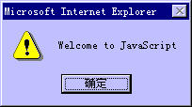
<SCRIPT LANGUAGE = "JavaScript">
<!--Hide the SCRIPT from other browsers
alert("Welcome to JavaScript")
// Stop hiding from other browsers -->
</SCRIPT>

Slide 29
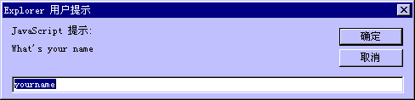
prompt()方法的使用
<SCRIPT LANGUAGE = "JavaScript">
<!--Hide the SCRIPT from other browsers
prompt("What's your name", "yourname")
// Stop hiding from other browsers -->
</SCRIPT>

Slide 30
<Script Language="JavaScript">
name=prompt("请输入你的名字:");
alert ("早上好,"+name);
</Script>
JavaScript 对大小写敏感
变量必须以字母或下划线开始

Slide 31
open()方法
控制打开哪些窗口以及其所包含的文档。
open(“(URL)”, “(窗口名)”, “特征列表”);
window.open("new.html", "newWindow", "toolbar=yes,location=1,directories=yes, status=yes,menubar=1,scrollbars=yes, resizable=0, width=200, height=200");
P111 表7-8

Slide 32
<html>
<head>
<script type="text/javascript">
function open_win()
{window.open("http://www.w3school.com.cn")}
</script>
</head>
<body>
<input type=button
value="Open Window“
onclick="open_win()" />
</body>
</html>

Slide 33
toolbar创建标准的工具条
location创建位置输入域
directiries创建标准的目标按钮
status创建状态条
menubar创建在窗口顶端的菜单
scrollbars当文档超过当前窗口时，创建滚动条
resizable允许用户重新调整窗口大小
width指定窗口的宽度，像素为单位
height指定窗口的高度，像素为单位
top指定在Internet Explorer 4和Navigator 4中打开窗口的屏幕顶端坐标的y坐标
left指定在Internet Explorer 4和Navigator 4中打开窗口的屏幕顶端坐标的x坐标

Slide 34
<HTML>
<HEAD>
<TITLE> New Window </TITLE>
</HEAD>
<BODY>
<FORM>
<INPUT TYPE="button" VALUE="打开搜索引擎窗口"
onClick="newWindow=open(‘http://www.google.com’,
‘google’,‘toolbar=0,location=1,
menubar=1,scrollbars=1,resizable=1’) ">
</FORM >
</BODY>
</HTML>
使用OnClick事件被触发来自内联脚本的Open()方法

Slide 35
<html>
<head>
<title>一个简单的不带参数的JavaScript函数及其调用的示例代码</title>
<script language = "JavaScript">
function clickme()
{
alert("你好！")
}
</script>
</head>
<body>
<div onclick = "clickme()">点击我吧</div>
</body>
</html>

Slide 36
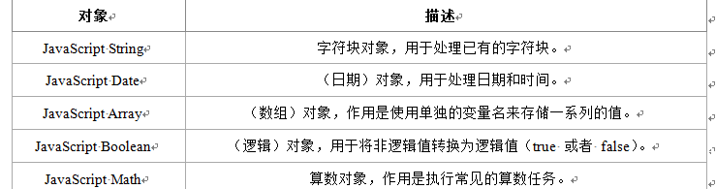
13.7 JavaScript对象 ★★
<script type="text/javascript">
var txt="Hello World!" document.write(txt.length) document.write(txt.toUpperCase())
</script>

Slide 38
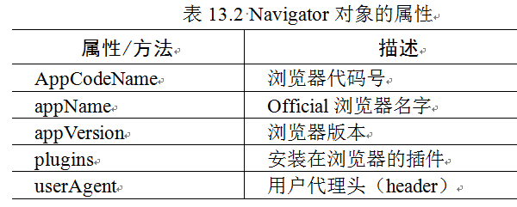
一、Navigator对象
Navigator对象允许访问针对浏览器的信息

Slide 39
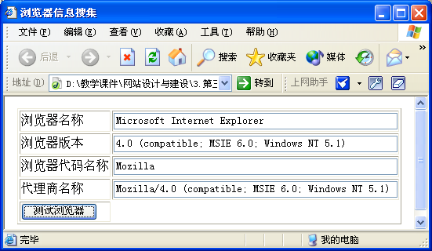
12.JavaScript的浏览器检测信息实例
<html>
<head>
<meta http-equiv="Content-Type" content="text/html; charset=gb2312">
<title>浏览器信息搜集</title>
<script language="JavaScript">
<!--
function yourBrowser()
{
document.details.Name.value=navigator.appName;
document.details.Version.value=navigator.appVersion;
document.details.Code.value=navigator.appCodeName;
document.details.Agent.value=navigator.userAgent;
}
-->
</script>
</head>

Slide 40
12.JavaScript的浏览器检测信息实例(续)
<body bgcolor="#FFFFFF">
<DIV align="center">
<TABLE border="1">
<FORM name="details">
<TR> <TD>浏览器名称</TD>
<TD><input type="text" name="Name" size="50"</TD>
</TR>
<TR> <TD>浏览器版本</TD>
<TD><input type="text" name="Version" size="50"</TD>
</TR>
<TR> <TD>浏览器代码名称</TD>
<TD><input type="text" name="Code" size="50"</TD>
</TR>
<TR> <TD>代理商名称</TD>
<TD><input type="text" name="Agent" size="50"</TD>
</TR>
<TR> <TD><input type="button" value="测试浏览器"
onClick="yourBrowser()"></TD>
</TR></FORM></TABLE></DIV></body>
</html>

Slide 41
Robots协议★
robots.txt文件是一个文本文件
当一个搜索蜘蛛访问一个站点时，它会首先检查该站点根目录下是否存在robots.txt
由于该网站的robots.txt文件存在限制指令，系统无法提供该页面的内容描述
淘宝网的 Robots.txt文件
  User-agent: Baiduspider
  Disallow: /

Slide 42
Modernizr ★
Modernizr是一个开源的JS库
  https://modernizr.com/
  使用 JavaScript 检测浏览器所支持的功能。
  根据设备状态，将最新的 CSS3 或 HTML5 功能嵌入你的网站

Slide 43
检测当前浏览器是否支持CSS3的特性
  @font-face、border-radius、 border-image、box-shadow、rgba() 等
检测是否支持HTML5的 特性
  audio、video、本地储存、和新的 标签的类型和属性等。

Slide 44
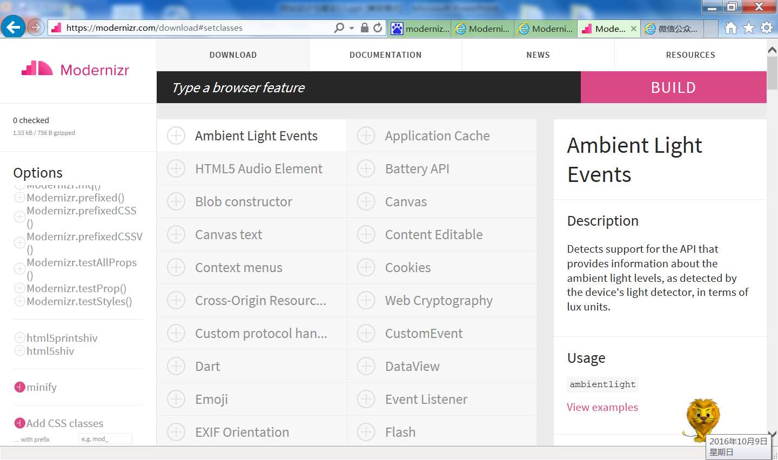
Notes:
Ambient 氛围

Slide 45
支持 CSS textshadow？
CSS
.no-textshadow .box { color: red; } .textshadow .box { color: green; }
JS
if (Modernizr.textshadow)
{ // supported }
else { // not-supported }

Slide 46
二、 Window 对象
Window 对象表示浏览器窗口。
每当 <body> 或者 <frameset> 标记出现，Window 对象就会被自动创建。
所有 JavaScript 全局对象、函数以及变量均自动成为 window 对象的成员
对话框，open，close，浏览器窗口的高度和宽度……
Document, history, location

Slide 47
三、location 对象
window.location 对象用于获得当前页面的地址 (URL)，并把浏览器重定向到新的页面
<script>
document.write(location.href);
</script>

Slide 48
加载新文档
<script>
function newDoc()
{
window.location.assign("http://www.w3school.com.cn")
}
</script>
<body>
<input type="button" value="加载新文档" onclick="newDoc()">
</body>

Slide 49
<html>
<head>
<meta http-equiv="Content-Type" content="text/html; charset=gb2312">
<title>浏览器重定向实例</title>
<script language="JavaScript">
<!--
function checkBrowser()
{
var name=navigator.appName;
if (name.indexOf('Netscape') != -1) {
document.location.href="sample-1602-netscape.htm";
} else {
if (name.indexOf('Microsoft') != -1) {
document.location.href="sample-1602-microsoft.htm";
}
}
}
-->
</script>
</head>

Slide 50
JavaScript的重定向实例(续)
<body bgcolor="#FFFFFF">
<p>
点击测试浏览器的命令按钮，将提示你使用的是何种浏览器。
</p>
<FORM METHOD="post" action=" ">
<DIV align="center">
<INPUT type="button" name="Button" value="测试浏览器"
onClick="checkBrowser()">
</DIV>
</FORM>
</body>
</html>

Slide 51

四、history对象
window.history.back()
window.history.forward()

Slide 52
五、document对象
window.document指示页面上有什么信息
在Document下是Image和Form

Slide 53
JavaScript的图像预加载实例
<html>
<head>
<meta http-equiv="Content-Type" content="text/html; charset=gb2312">
<title>浏览器重定向实例</title>
<script language="JavaScript">
<!--
if (document.images) {
one=new Image;
one.src="sample-1603-1.jpg";
oneOver=new Image;
oneOver.src="sample-1603-1over.jpg";
}
-->
</script>
</head>

Slide 54
JavaScript的图像预加载实例(续1)
<body bgcolor="#FFFFFF">
<a href="sample-1602-microsoft.htm" onMouseOver="document.cert.src=oneOver.src" onMouseOut="document.cert.src=one.src">
<img width=70% height=70% src="sample-1603-1.jpg" name="cert" border=0>
</a>
</body>
</html>

Slide 55
13.8 javascript 应用 ★
一、DOM
二、HTML5 - 使用地理定位
三、JS库

Slide 56
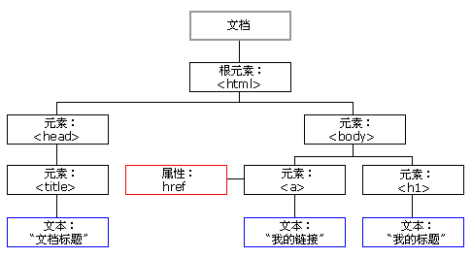
一、HTML DOM （Document Object Model for HTML）

Slide 57
getElementById()
getElementsByTagName() 方法
或者使用一个元素节点的 parentNode、firstChild 以及 lastChild 属性。

Slide 58
<html>
<body>
<h1 id="id1">
My Heading 1
</h1>
<button type="button" onclick="document.getElementById('id1').style.color='red'">
点击这里！
</button>
</body>
</html>

Slide 59
二、HTML5 - 使用地理定位
<html>
<body>
<p id="demo">点击这个按钮，获得您的坐标：</p>
<button onclick="getLocation()">试一下</button>
<script>
var x=document.getElementById("demo");

Slide 60
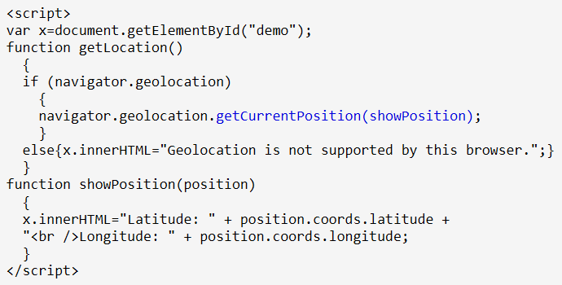
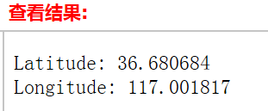
innerHTML 属性设置或返回表格行的开始和结束标签之间的 HTML。

Slide 61
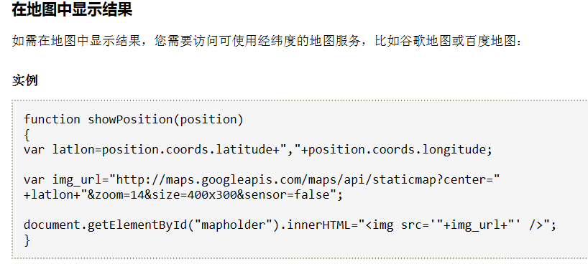

Slide 62
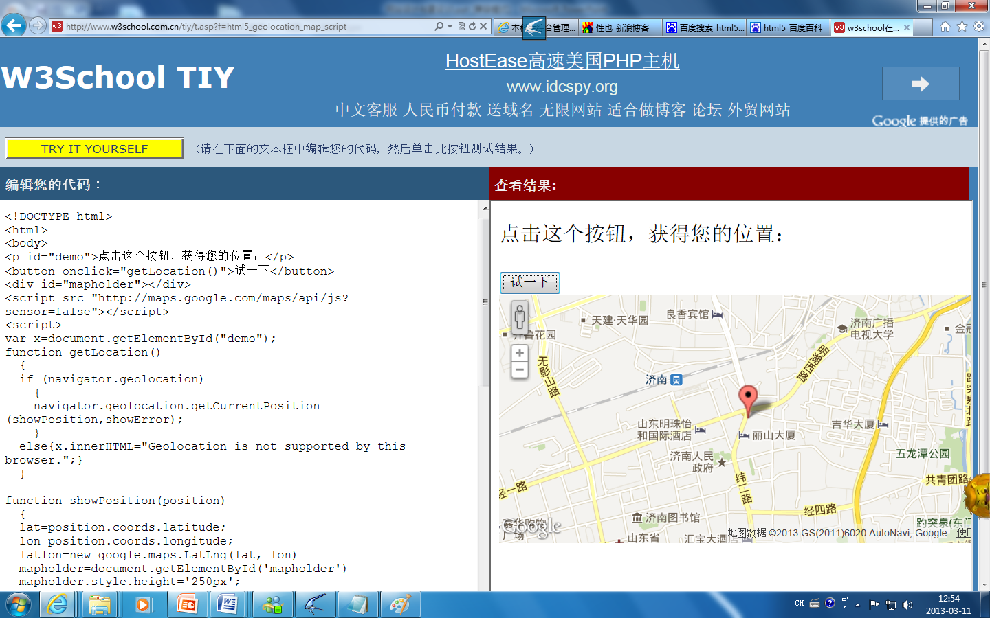
HTML5 Geolocation（地理定位）用于定位用户的位置。

Slide 63
三、JS库
JavaScript 库常被称为 JavaScript 框架
  jQuery
    目前最受欢迎的 JavaScript 框架。
    使用 CSS 选择器来访问和操作网页上的 HTML 元素（DOM 对象）。
    提供 companion UI（用户界面）和插件。
  Prototype
    供用于执行常见 web 任务的简单 API
  MooTools
    提供了可使常见的 JavaScript 编程更为简单的 API
    也含有一些轻量级的效果和动画函数
Notes:
Companion 陪伴

Slide 64
CDN (Content Delivery Network)
Google 为一系列 JavaScript 库提供了免费的 CDN，包括
  jQuery
    引用 jQuery
<head>
<script src="https://ajax.googleapis.com/ajax/libs/jquery/1.8.3/jquery.min.js">
</script>
</head>
  Prototype
  MooTools
  Dojo
  Yahoo! YUI、

